Slide 1

Kore Havayolları

Slide 2
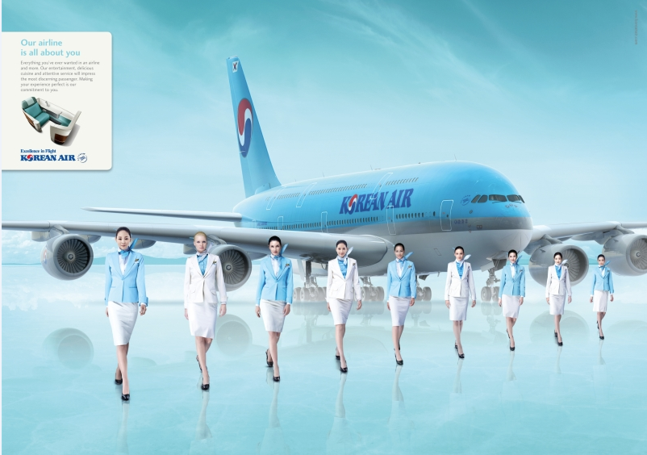
Neden
Kore
Havayolları ?

Slide 3
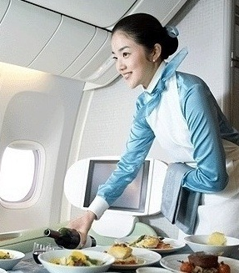
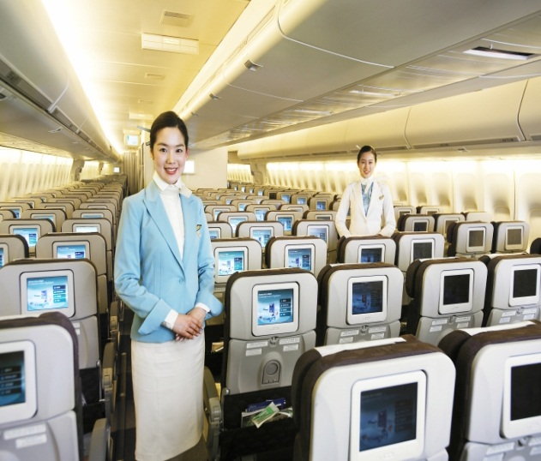
Kore Havayolları Avantajları
Kore Havayolları dünyada yaklaşık 1400 kamu ve özel firmalar ile kurumsal seyahat anlaşması yapmaktadır.
Ticari seyahat anlaşması ile Kore havayolları kurumsal firmalarına ...
Her firmaya özel olarak hazırlanmış, seyahat bütçesinde
önemli ölçüde avantaj sağlayacak özel indirimli fiyatlar
Dünyanın en iyi havalimanı seçilen ve aynı zamanda
Kore havayollarının merkezi olan Incheon havalimanından
Japonya, Çin, Güney Doğu Asya, Okyanus ülkelerine bağlantı
Operasyon mükemmelliği ve ödüllü hizmet ayrıcalığı
Kurumsal müşteri hesap takip sistemi
SkyTeam üyelik ayrıcalığı

Slide 4
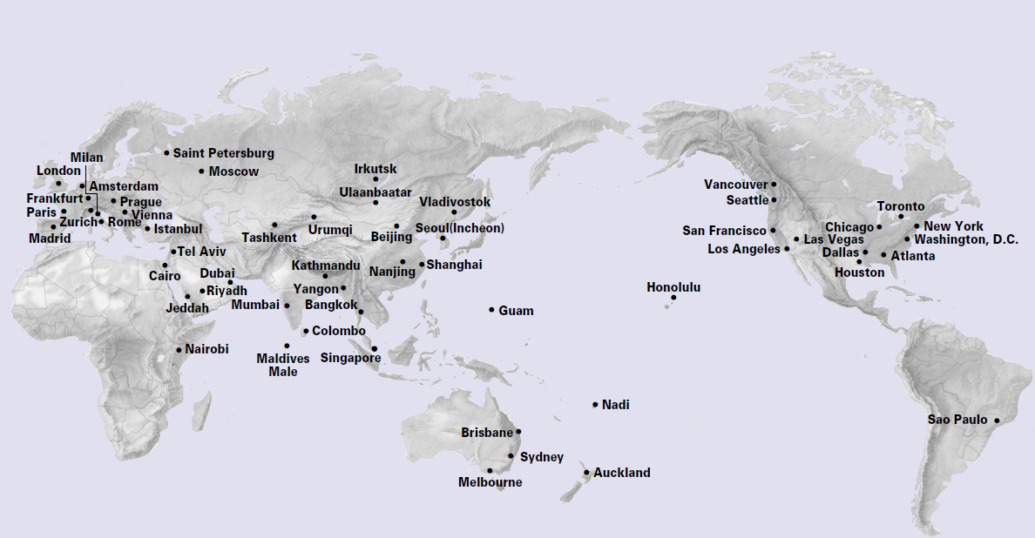
Neden Kore Havayolları ? – Uçuş Ağı
Kurumsal firmalar için en iyi uçuş ağı / Günde 430 sefer… 44 ülkede 127 şehir…

Slide 5
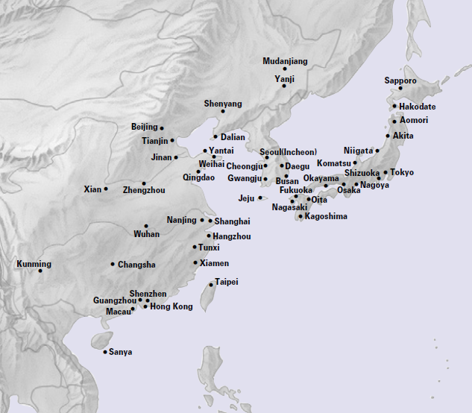

Neden Kore Havayolları ? – Uçuş Ağı

Slide 6
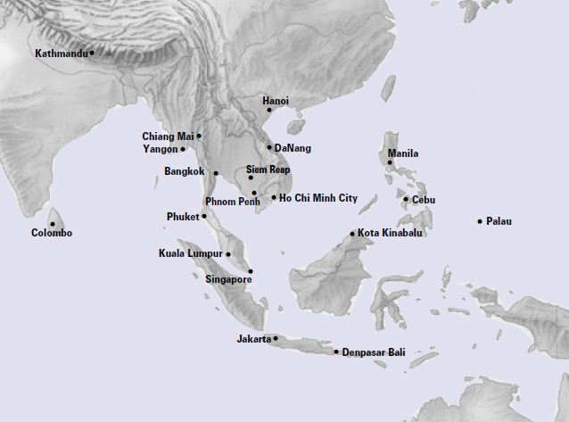

Neden Kore Havayolları ? – Uçuş Ağı

Slide 7
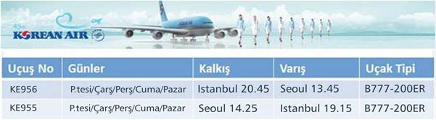
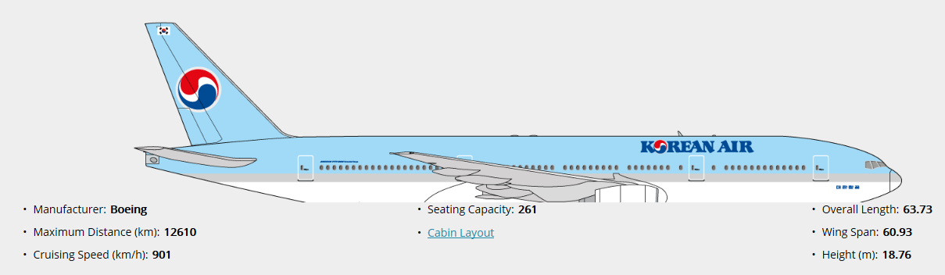

Neden Kore Havayolları ? – IST / ICN ( B777/200ER )

Slide 8
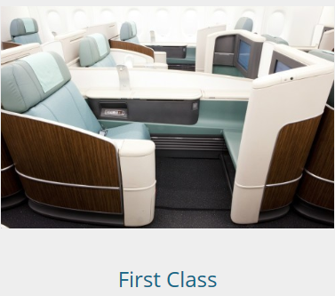
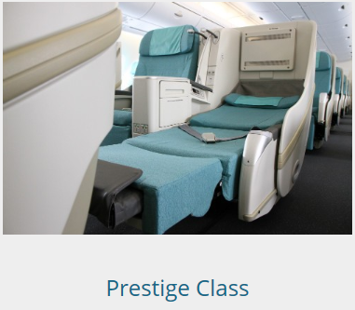
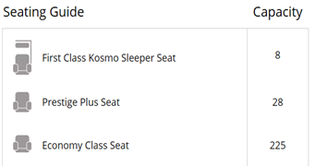
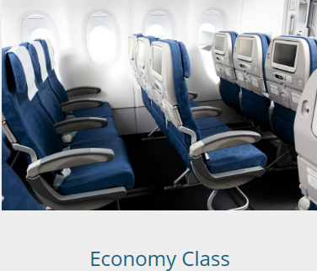
Neden Kore Havayolları ? – IST / ICN ( B777/200ER )

Slide 9
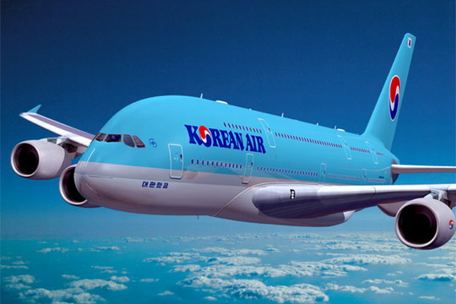
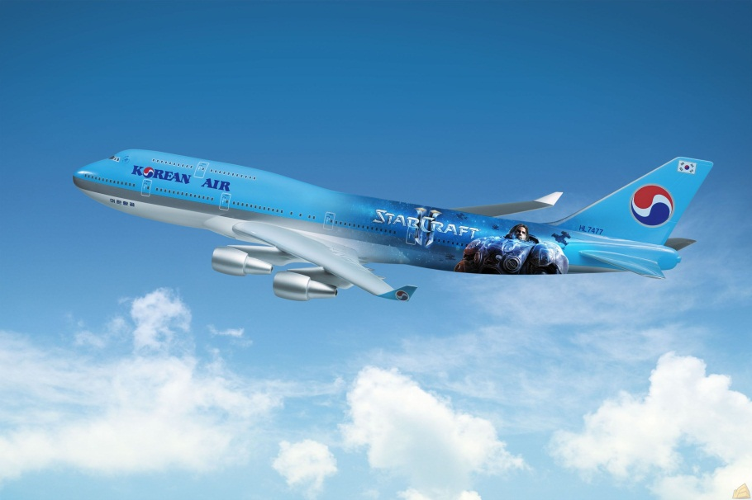
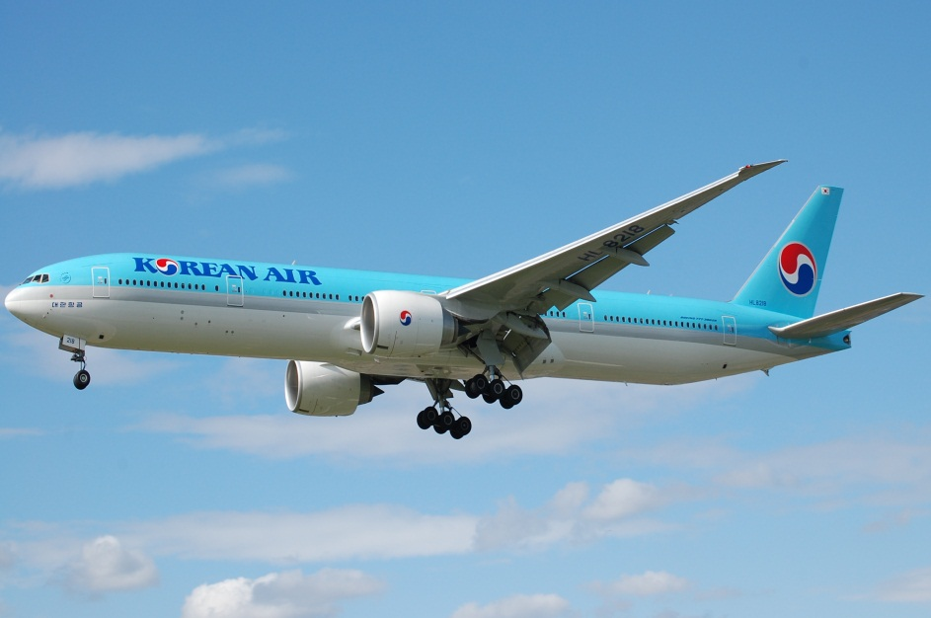
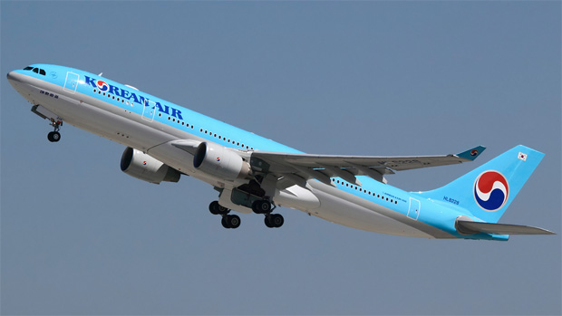
Filo

Slide 10

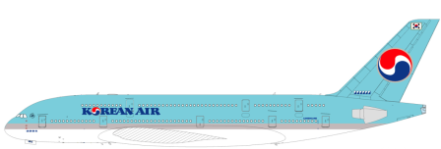
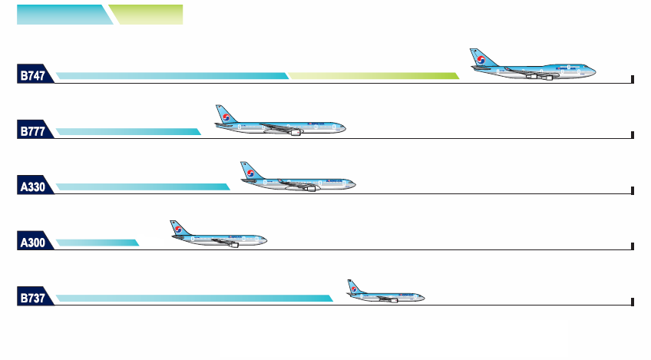
Filo
155 Uçak (129 yolcu, 26 kargo)
Passenger
10
15
23
39
3
23
2
40

Slide 11


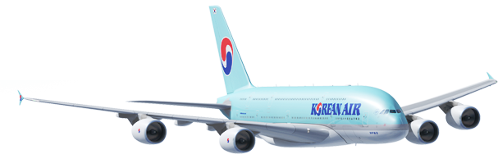
Where dreams are made,
Korean Air A380
A dream flight begins.
http://a380.koreanair.com

Slide 12
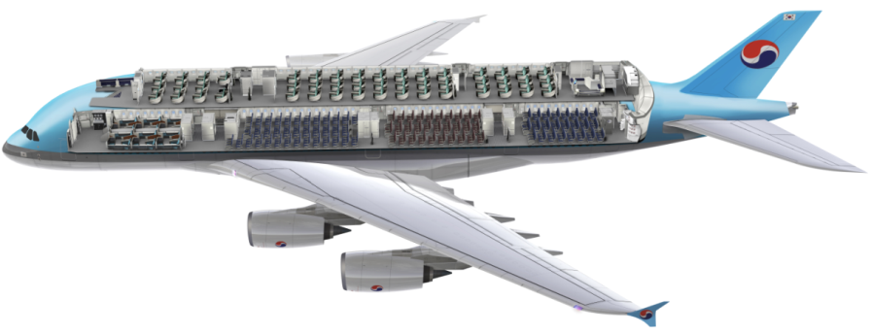
Gökyüzündeki oteliniz, A380
A380 uçuş destinasyonları New York(JFK), Los Angeles(LAX),
Paris (CDG) ve Hong Kong(HKG)
  Upper Deck – all Prestige BUSINESS class
  (94 Seats, 74 pitch)
  Prestige Lounge
  Celestial Bar
  Prestige Lounge
  Duty Free Showcase
  First Class Lounge
  ECONOMY Class
  (301 Seats, 34 pitch)
  Kosmo Suites - FIRST Class
  (12 Suites, 83 pitch)

Slide 13
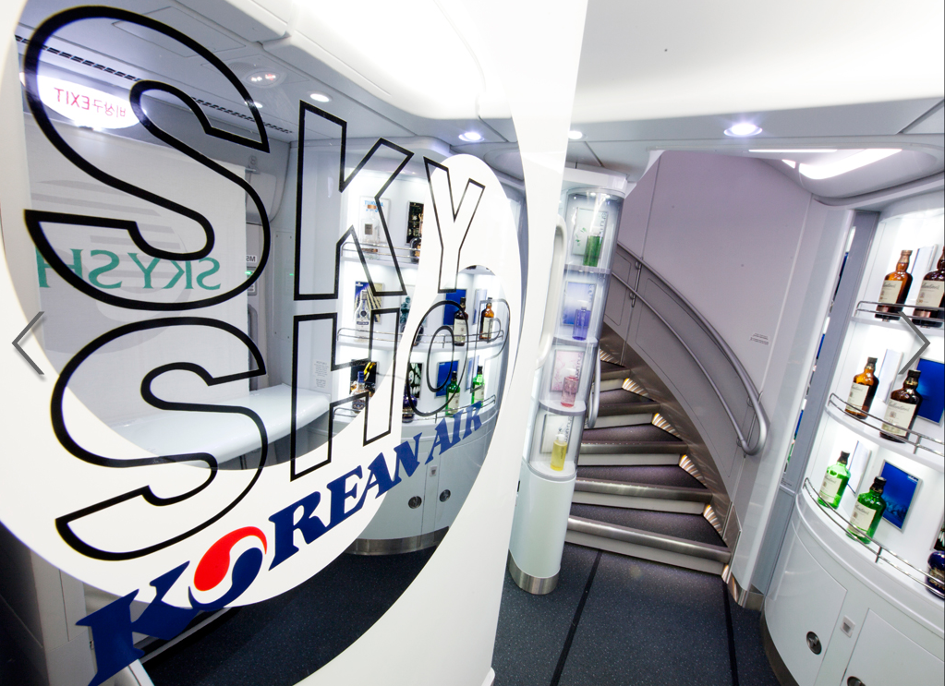
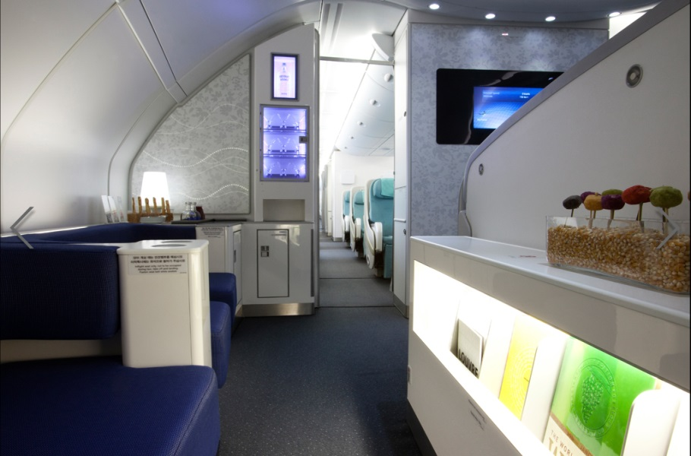
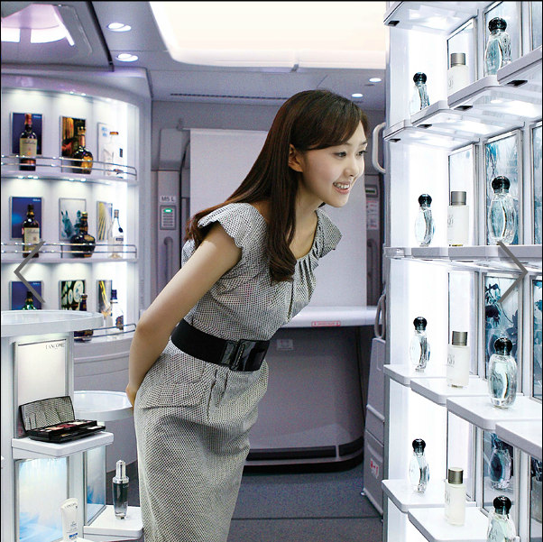
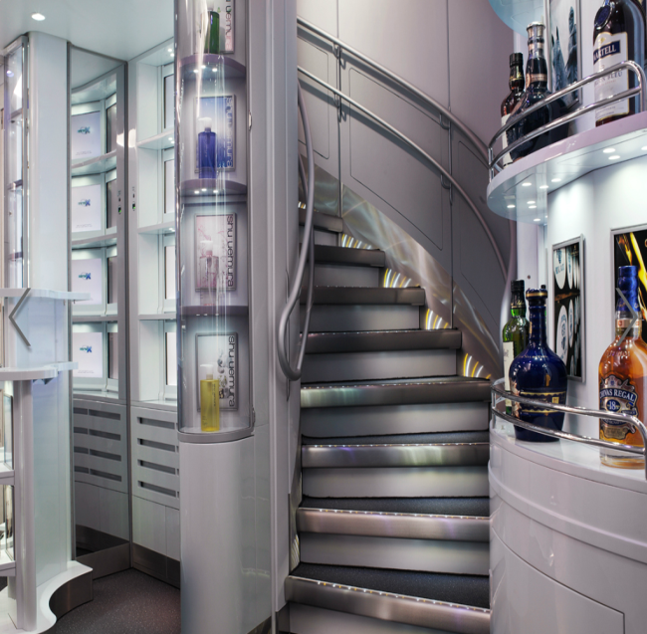
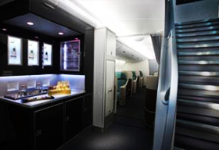
Where dreams are made,
Korean Air A380 & Sky Shop

Slide 14
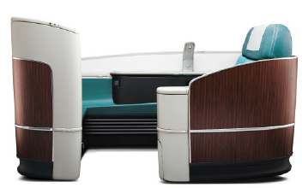
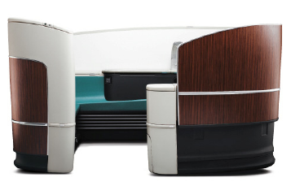
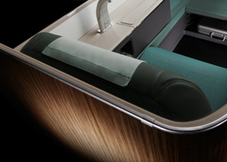
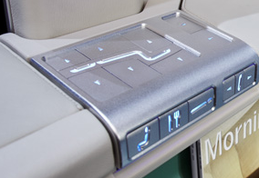
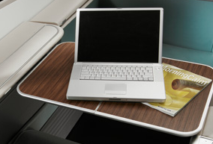
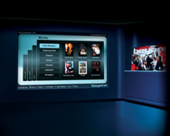
Neden Kore Havayolları ? – Konfor
First Class Kosmo Suite – R class
200 cm uzunlugunda 70 cm genişliğinde
180 derece yatar koltuk
211 cm koltuklar arası mesefe
57 ekran LCD
Kişiye özel okuma ışığı
Ana kontrol ünitesi üzerinde koltukla ilgili
bütün kontroller mevcuttur.

Slide 15
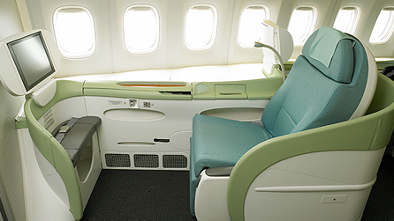
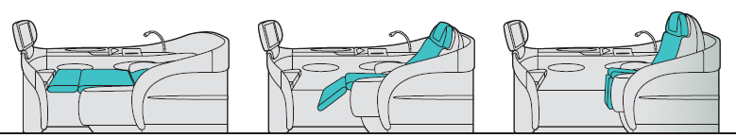
Neden Kore Havayolları ? – Konfor
First Class Kosmo Sleeper – P class
200 cm uzunlugunda 54 cm genişliğinde
180 derece yatar koltuk
211 cm koltuklar arası mesefe
43 ekran LCD
Kişiye özel okuma ışığı
Ana kontrol ünitesi üzerinde koltukla ilgili
bütün kontroller mevcuttur.

Slide 16
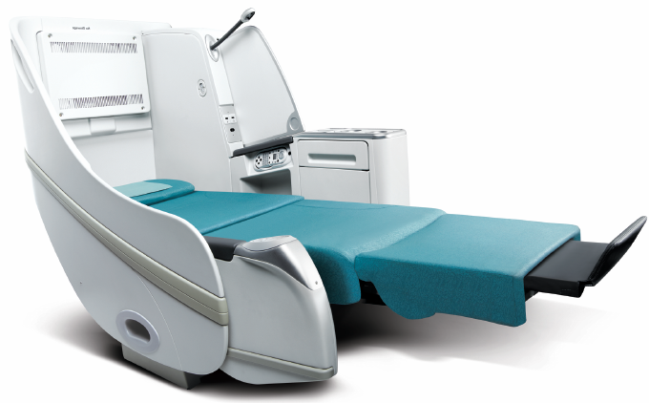
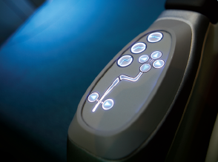
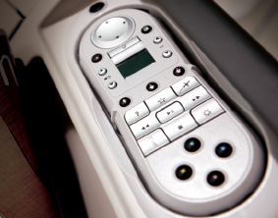
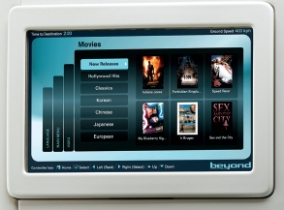
Neden Kore Havayolları ? – Konfor
Prestige Sleeper Seat
54 cm genişliğinde 180 derece yatar koltuk
188 cm koltuklar arası mesefe
37 ekran LCD
Kişiye özel okuma ışığı
Ana kontrol ünitesi üzerinde koltukla ilgili
bütün kontroller mevcuttur.

Slide 17
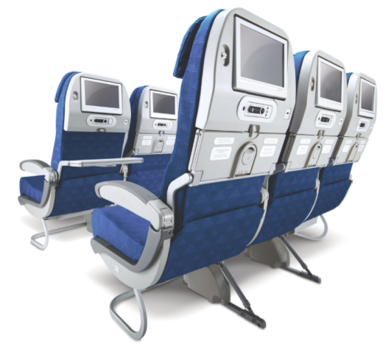
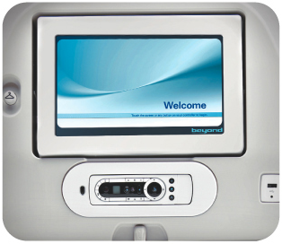
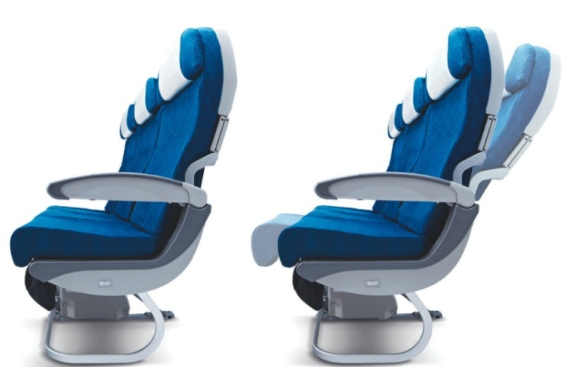
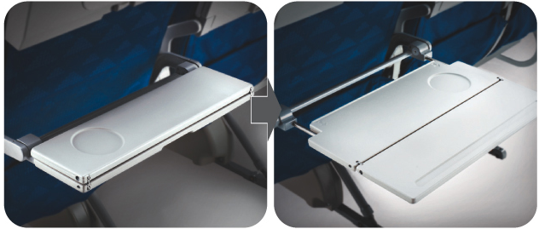
Neden Kore Havayolları ? – Konfor
New Economy Seat
46 cm genişliğinde
121 derece yatar koltuk
87 cm koltuklar arası mesefe
27 ekran LCD
Kişiye özel okuma ışığı
Ana kontrol ünitesi üzerinde koltukla
ilgili bütün kontroller mevcuttur.

Slide 18
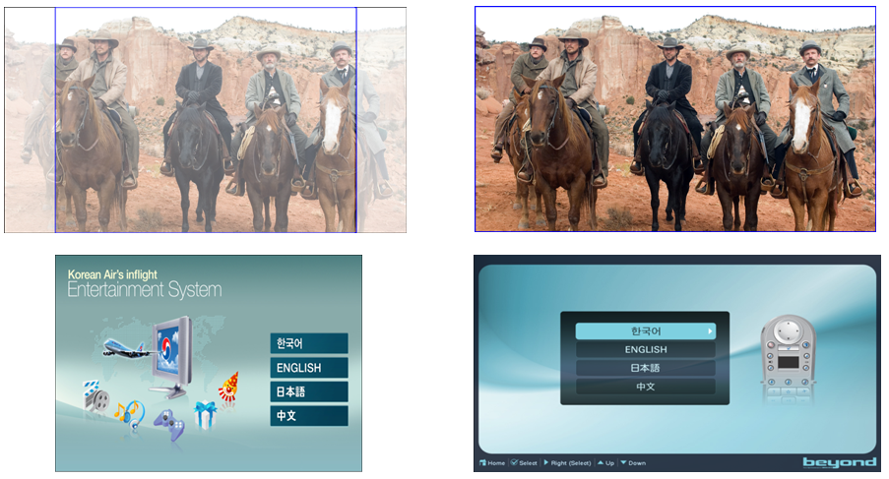
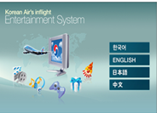
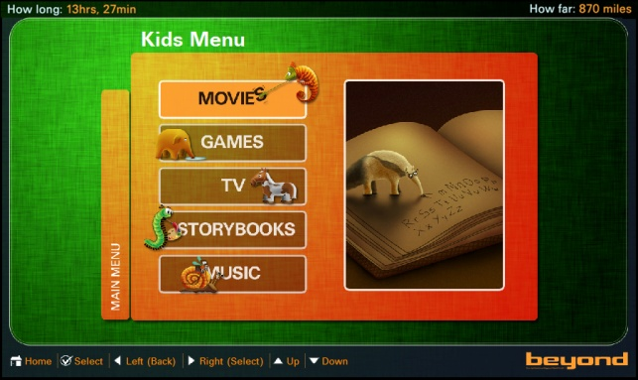
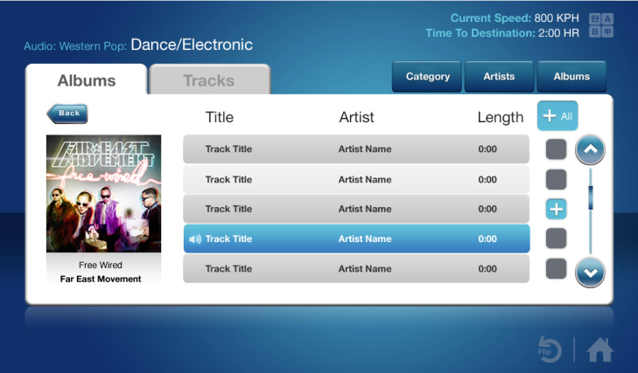
Neden Kore Havayolları ? - Uçak içi eğlence
16:9 HD (yüksek çözünürlük) geniş ekran
Tam dokunmatik ekran
Sinema, haber, belgesel, müzik, oyun kanalları
Çocuk kanalları
Uçağın önünde ve altındaki iki kamera ile
yolcularımız iniş ve kalkışı izleyebilmektedir.

Slide 19
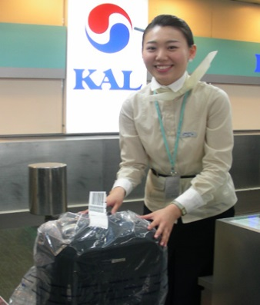


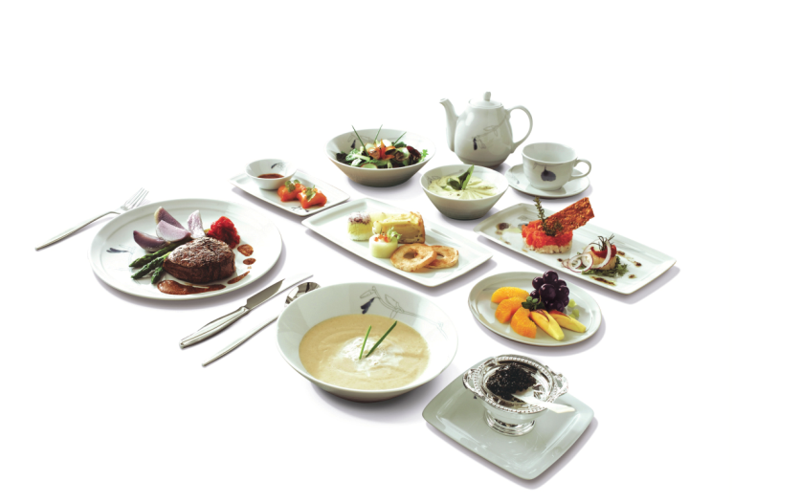
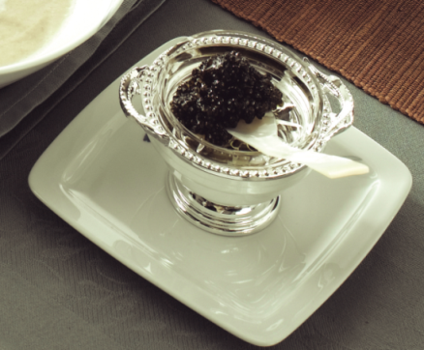
Neden Kore Havayolları ? - Ödüllü servis
Bagaj Hakkı
- First Class 32kg/70lbs 3 parça,
- Prestige Class 32kg/70lbs 2 parça,
- Economy Class - U.S.A uçuşları : 23kg/50lbs 2 parça
- Diğer uçuşlar : 23kg/50lbs 1 parça
First class yolcu bagajlarını ücretsiz ambalajlama servisi
Ödüllü yemek ve sarap servisi
- International Catering Food Service Association tarafından 2 kez Mercury Award ödülü
- 11 ülkeden 42 çeşit sarap servisi
(Dom Perignon, Laurent-Perrier - Alexandra Rose 1998, Pierre Sparr Gewurztraminer 2009)

Slide 20
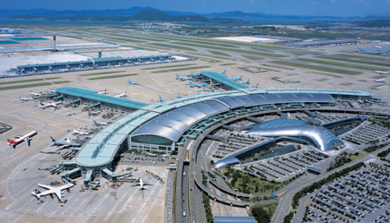
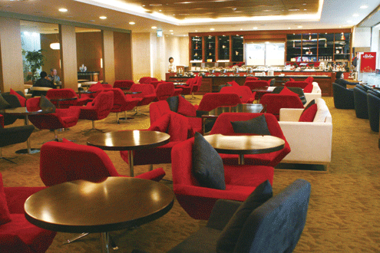

Neden Kore Havayolları ? - Incheon Havaalanı
Airport Council International tarafından 9 sene
(2005-2013) dünyanın en iyi hizmet veren havalimanı
seçilen ve Kore havayolları merkez servis istasyonu olan
INCHEON havalimanı. (Açılış 2001)
Transit süresi (KE/KE) 45 dakika (KE/OAL) 70 dakika.
Transit yolcular için katılım sağlayabilecekleri külterel
gösteriler ve sergiler.
Hızlı ve kolay geliş / gidiş ve aktarma servisi.
Kore havayolları yolcularına Lounge kullanımında
40% indirim

Slide 21




Mil
Programı

Slide 22



SKYPASS Üyelik & Avantajlar
KATEGORİ | NİTELİK | AVANTAJLAR
Million Miler Club | 1 MILYON mil sahibi üyeler Korean Air / Sky Team | First Class lounge kullanma imkanı. First class check-in Extra 1 parça (32 kg) Sky Team Elite Plus üyeliği
Morning Calm Premium Club | 500,000 mil sahibi üyeler Korean Air / Sky Team | First Class lounge kullanma imkanı First class check-in Extra 1 parça (23kg) Sky Team Elite Plus üyeliği
Morning Calm Club | 50,000 mil sahibi üyeler Korean Air / SkyTeam , Veya 40 uçuş yapanlar | 2 yılda 4 kez Lounge kullanma imkanı Exclusive check-in Extra 1 parça (23kg) Sky Team Elite üyeliği

Slide 23

İstanbul Atatürk Havalimanı SkyTeam Lounge
90 yolcu kapasiteli First / Business lounge
Business center ( Bilgisayar / Yazıcı )
350 m2

Slide 24





Neden Kore Havayolları ? - ALL ABOUT YOU

Slide 25
http://www.koreanair.com/
İzmir ve Ege Bölge Temsilciliği
Spiritual Journeys Travel
1379 (Şevket ÖZÇELİK) Sokak No:59 Güven İşhanı 8/806 Alsancak – İzmir / TURKEY
Telefon : +90 232 489 78 00 (PBX)
Fax :+90 232 489 78 09
7/24 :+90 532 455 40 43
http://www.sjtturkey.com/
E-mail: info@sjtturkey.com
Notes:
l

